Slide 1
Борьба с телекоммуникационным мошенничеством
Вадим Тимофеев,
менеджер по защите и развитию проектов голосового трафика
Службы гарантирования доходов и противодействия
телекоммуникационному мошенничеству Tele2

Slide 2
Социальный инжиниринг – наиболее массовый вид телекоммуникационного мошенничества
Способы использования мобильных номеров операторов РФ
SIM-карты операторов
Подмена номера

Slide 3
Tele2 применяет эффективные методы для предотвращения нелегального трафика
Фильтрация входящего трафика аналитическими методами для борьбы с вызовами мошенников.
Верификации голосового трафика операторов для борьбы с подменой номеров.
SIM-карты операторов
Подмена номера

Slide 4
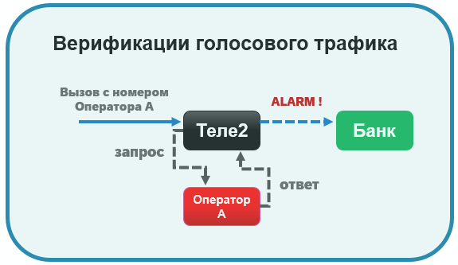
Верификация трафика – защита от подмены номера
Sim-карты операторов
Подмена номера
Фильтрация входящего трафика аналитическими методами для борьбы с вызовами мошенников.
Верификации голосового трафика
Полностью развернуты
ЕПВВ
Tele2
Начнет разворачиваться
с 01.01.2023 г.

Slide 5
Это дает ценные триггеры о возможном мошенничестве
Sim-карты операторов
Подмена номера
Фильтрация входящего трафика
Верификации голосового трафика
система
«Банковский антифрод»

Slide 6
Система «Банковский антифрод» позволяет Tele2 взаимодействовать с банками
ФРОД вызов
Тele2
ALARM !
БАНК
список
фродовых номеров
ЦБ
МВД
Абоненты
Прочее

Slide 7
Спасибо

